Slide 1
Анализ опроса(мониторинга)
рабочей программы воспитания
и календарного плана воспитательной работы
образовательной организации
родительским сообществом

Slide 2

Цель мониторинга
Анализ содержания рабочей программы воспитания
и календарного плана, их влияния на позитивные
изменения в личности ребёнка с точки зрения
родительского сообщества

Slide 3

Рабочая программа …
подразумевает единство обучения и воспитания
системный подход в организации и планировании
воспитательной деятельности в образовательной организации
создание условий для развития личности, самоопределения
и социализации ребёнка
освоение и принятие норм, ценностей и традиций
российского общества обучающимися
достижение личностных результатов
рабочая!

Slide 4

Точки мониторинга
январь - март
19 муниципальных районов
родительские собрания
6 466 семей
Знакомство с содержанием рабочей программы воспитания и календарного плана воспитательной работы

Slide 5
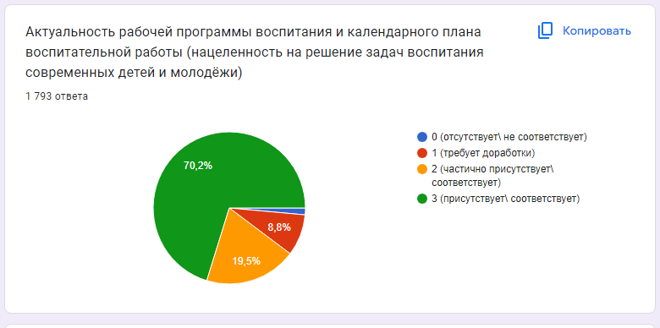
Результаты опроса

Slide 6
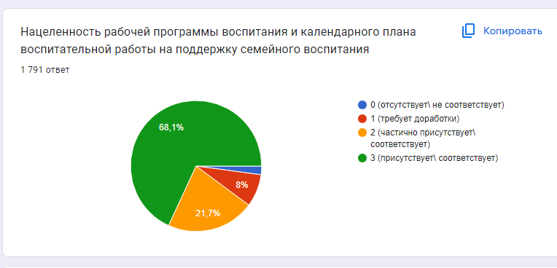
Результаты опроса

Slide 7
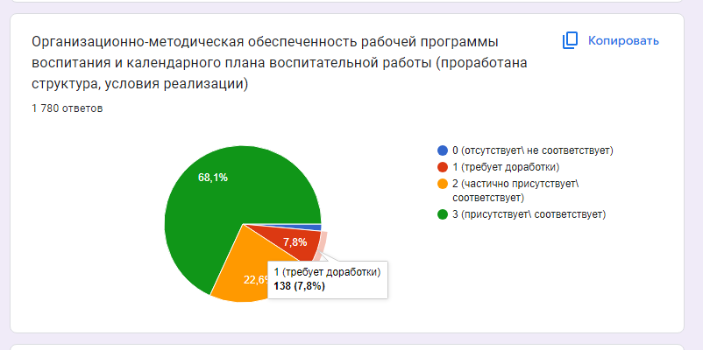
Результаты опроса

Slide 8
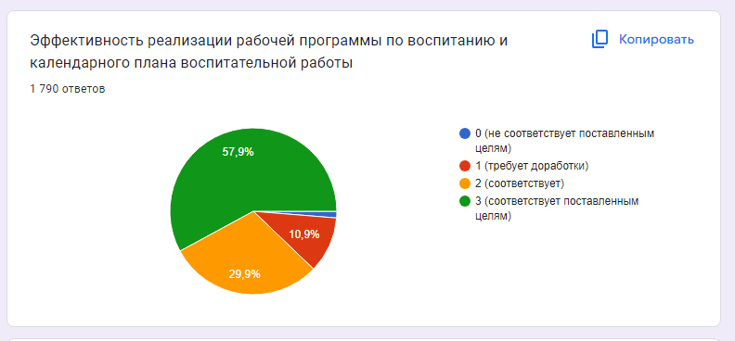
Результаты опроса

Slide 9
Результаты опроса
Какие темы было бы интересно разобрать в рамках областного родительского собрания? (психологические, педагогические, воспитательные)
74%
17%
9%

Slide 10
Результаты опроса
Какие духовно-нравственные ценности нужно воспитывать у современных школьников

Slide 11
Выводы:
родительское сообщество понимает важность эффективной воспитательной деятельности образовательной организации через реализацию рабочей программы воспитания и календарного плана воспитательной работы
при составлении рабочей программы воспитания и календарного плана
воспитательной работы необходимо учитывать поддержку семейного воспитания,
а также различные формы взаимодействия с родителями/законными представителями
важно уделять внимание и прорабатывать структуру и условия реализации рабочей
программы воспитания, делать акцент на организационно-методической обеспеченности
необходим системный анализ реализации и эффективности рабочей программы
воспитания и календарного плана воспитательной работы, внесение необходимых
корректировок
у родителей/ законных представителей есть запрос на проработку психологических
тем и вопросов на родительских собраниях разного уровня
понимание родителями важности духовно-нравственного развития детей, формирования
общероссийских духовных ценностей у подрастающего поколения

